Slide 1

Smartere renhold ved hjelp av sensorteknologi?
Vil sensordata endre vår måte å planlegge renholdet?

Slide 2
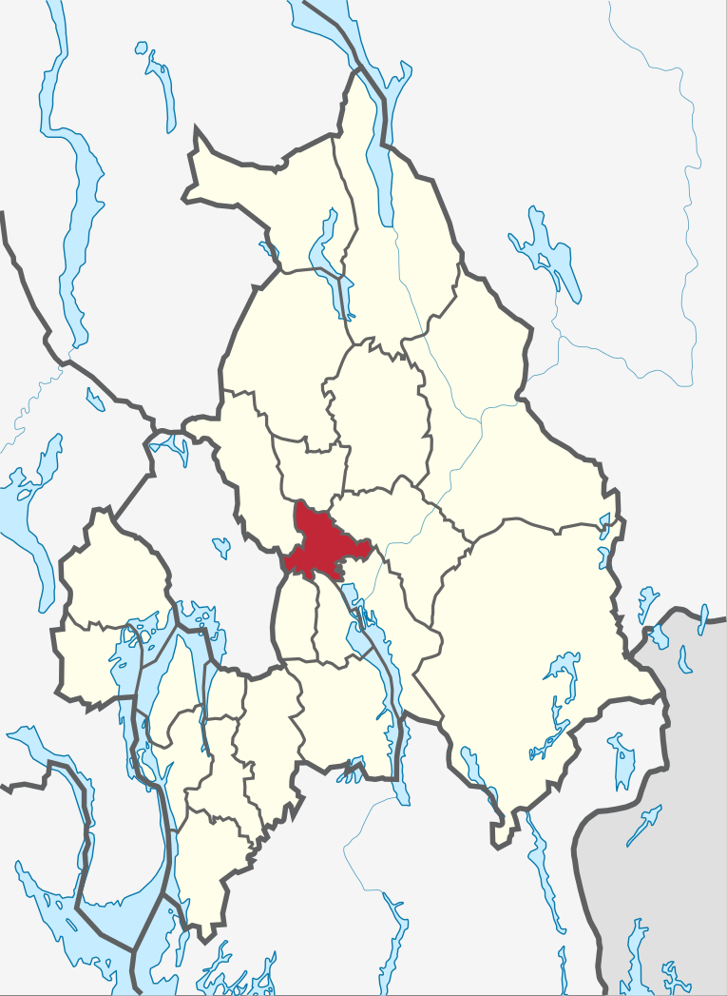
Skedsmo kommune
55.305 innbyggere (pr 3 kvartal 2018)
Organisering
Renhold- og vaskeri; 128 årsverk
Verktøy og systemer
Jonathan Clean, Clean Pilot, roboter
Fra 1/1-2020; Lillestrøm kommune
Fet, Sørum og Skedsmo slås sammen til Lillestrøm kommune
Legges under avdeling Kultur, Miljø og Samfunn.
Avdeling Renhold og vaskeri med totalt ca 190 årsverk.

Slide 3

«Små ting – enorme muligheter»
«Alt som drar nytte av å være tilkoblet, vil bli tilkoblet»
«Skal dagens ledere kunne hente ut fremtidens verdiskapning, er de nødt til å ta i bruk den nye sensorteknologien som nå ligger foran øynene deres» Berit Svendsen
Vi ønsker å dele spennende erfaringer – inspirere bransjen til å se nærmere på dette.

Slide 4
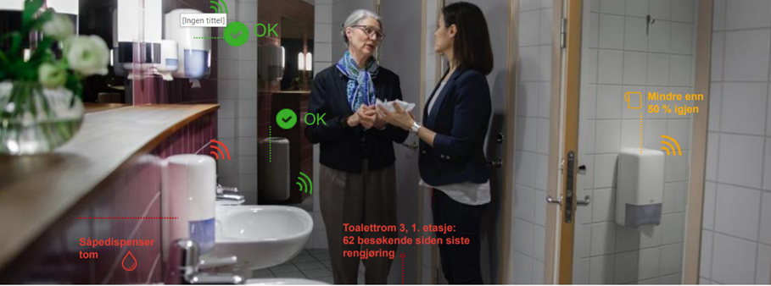
Innovasjon
Vi er ute etter å skaffe oss ny kunnskap, og sår noen tanker ut i administrasjonen
Hvis vi visste mer om hvordan byggene blir brukt – ville vi helt sikkert ha planlagt de annerledes.
Hvor får vi tak i disse sensorene – og hvordan få satt dette i system sammen med renholdsplanene?
NorEngros og Essity

Slide 5
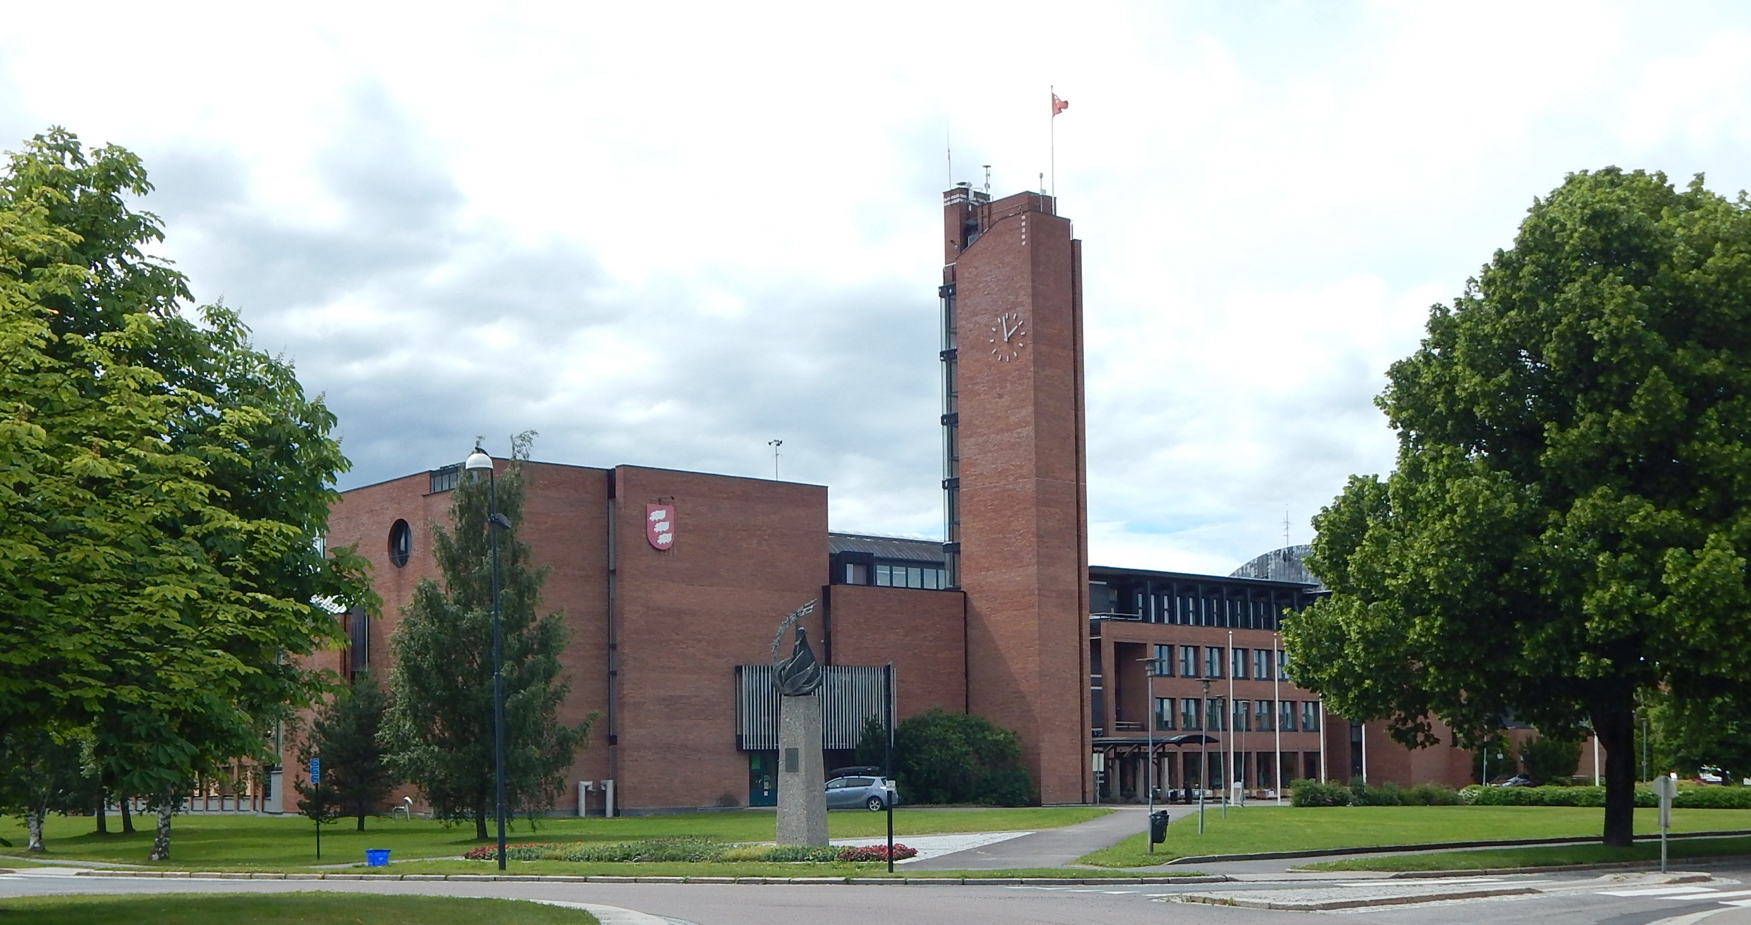
Skedsmo rådhus
250 sensorer på håndtørk, såpe, toalettpapir og avfallsbøtter
55 besøkstellere

Slide 6
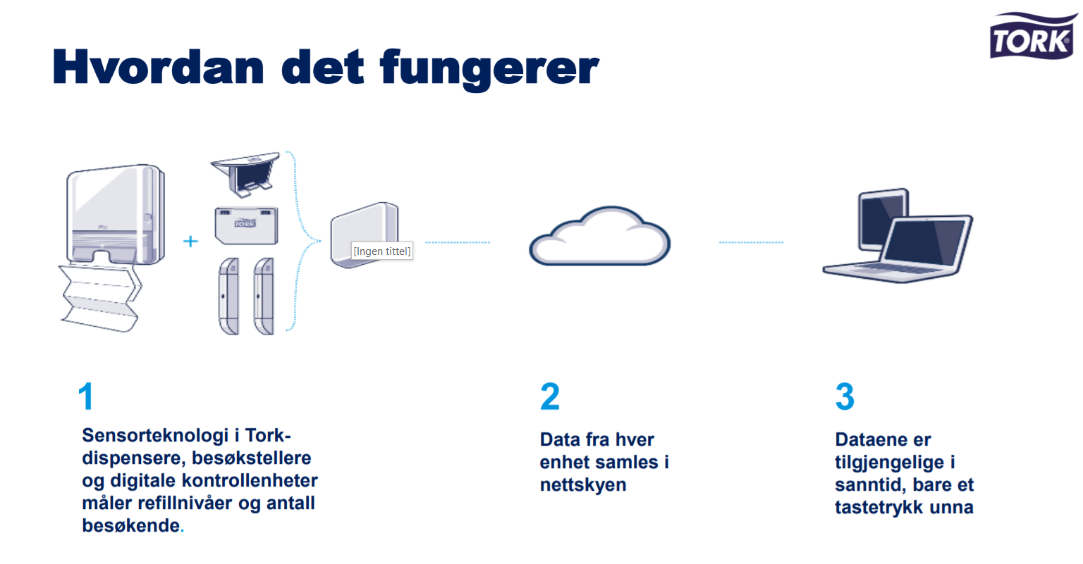

Slide 7
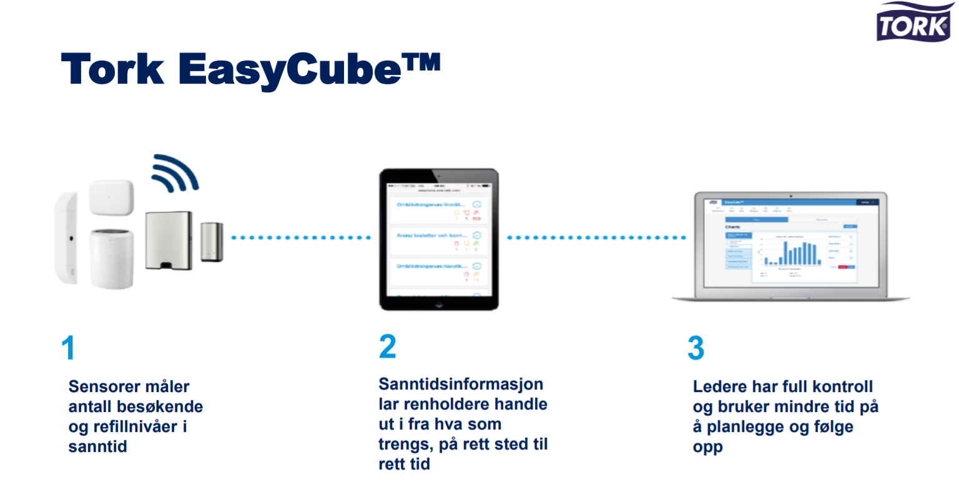

Slide 8
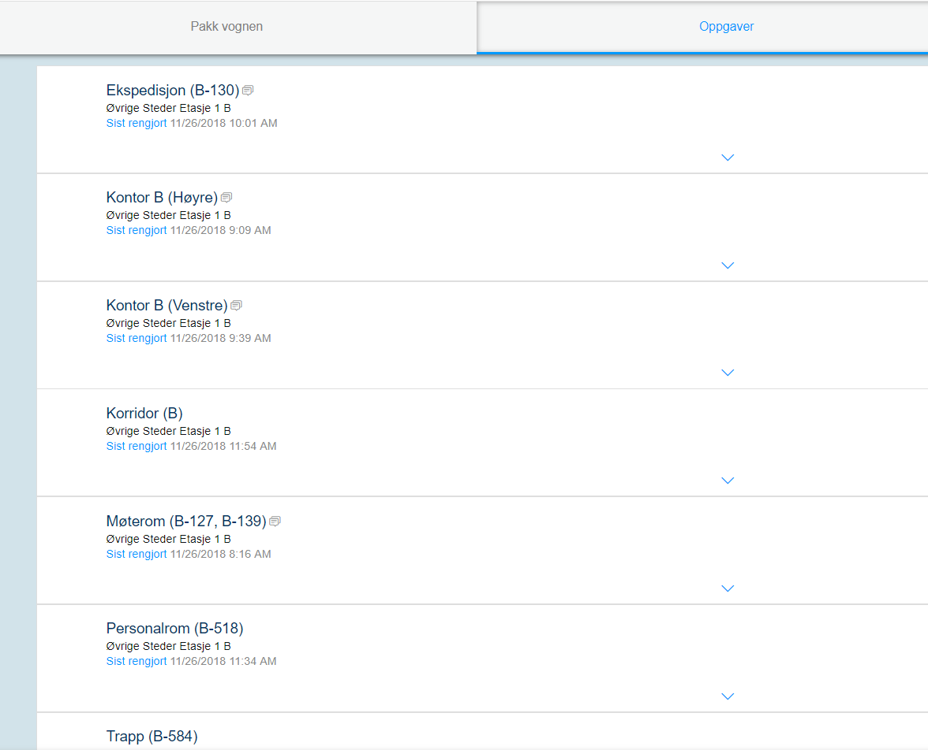
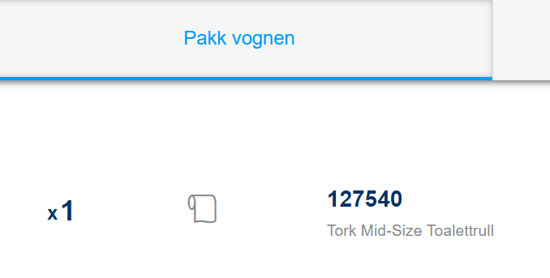
Visuelt for renholder

Slide 9
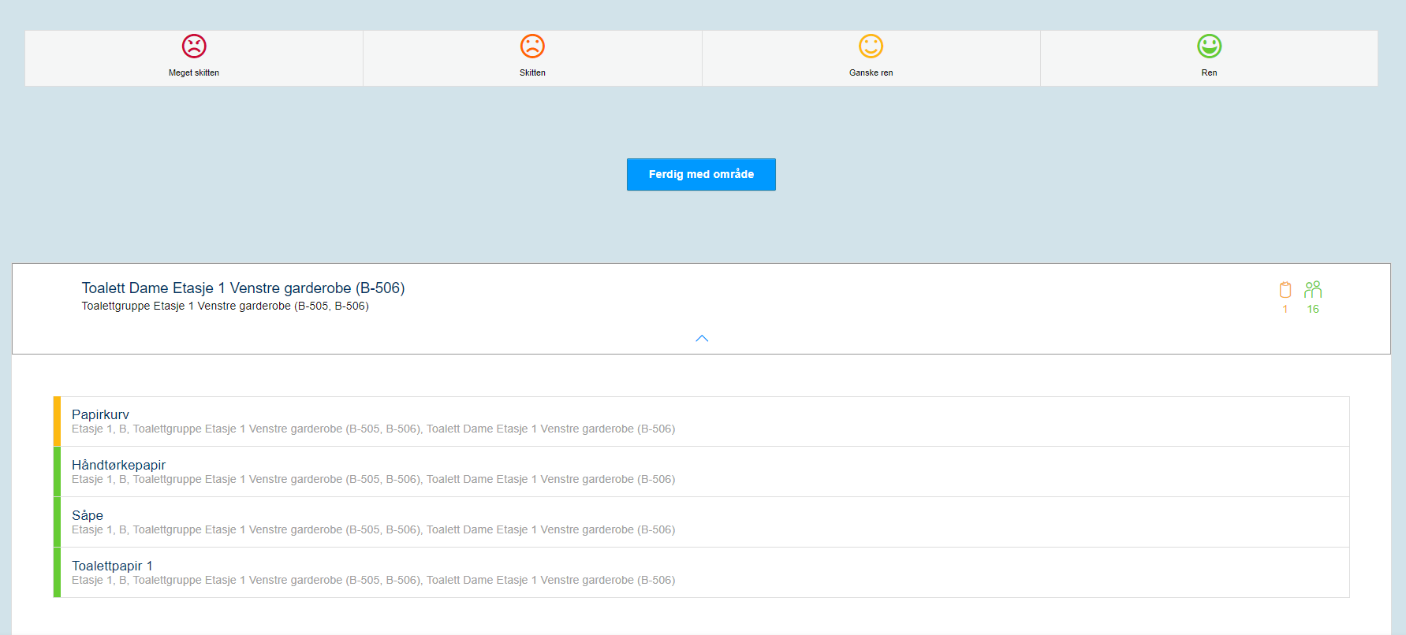

Slide 10
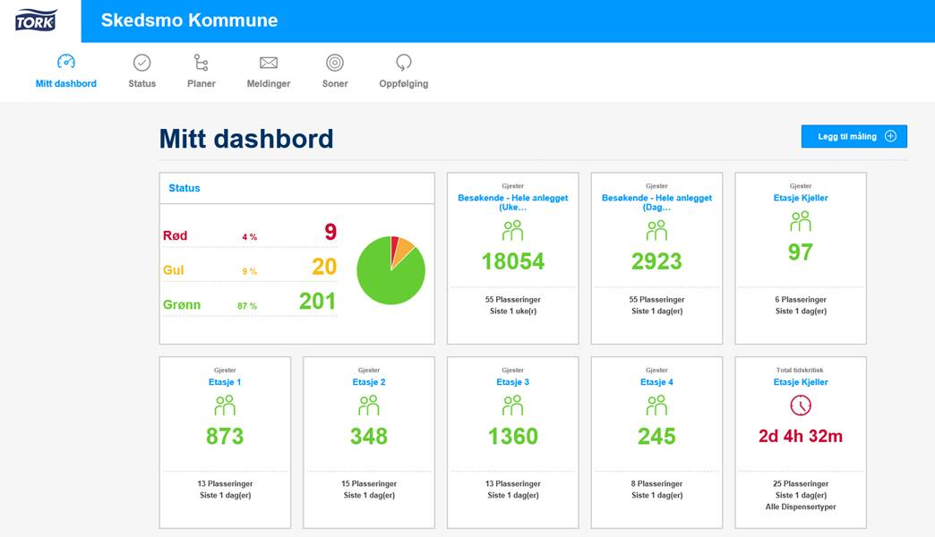
Hvordan analysere data?

Slide 11
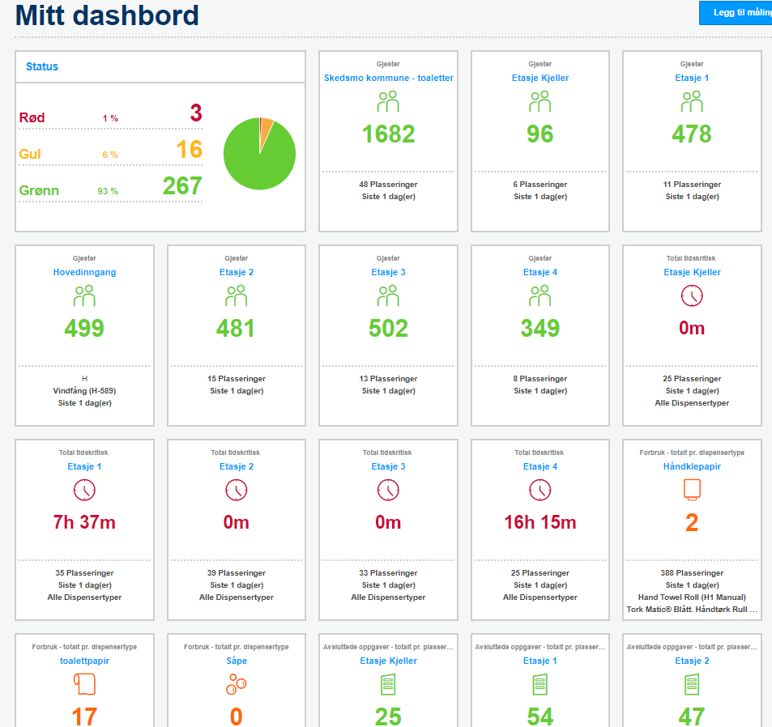

Slide 12
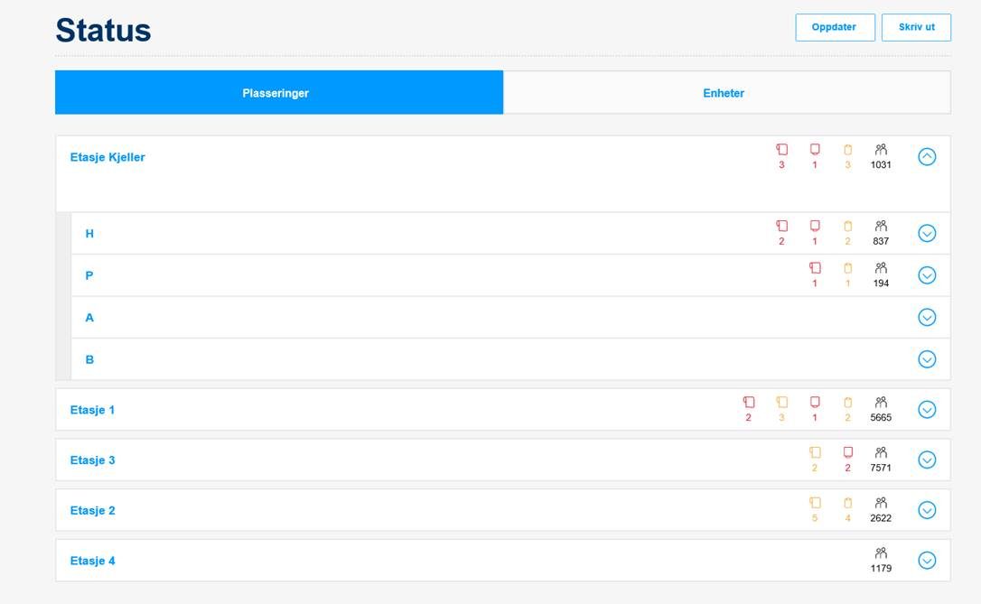

Slide 13
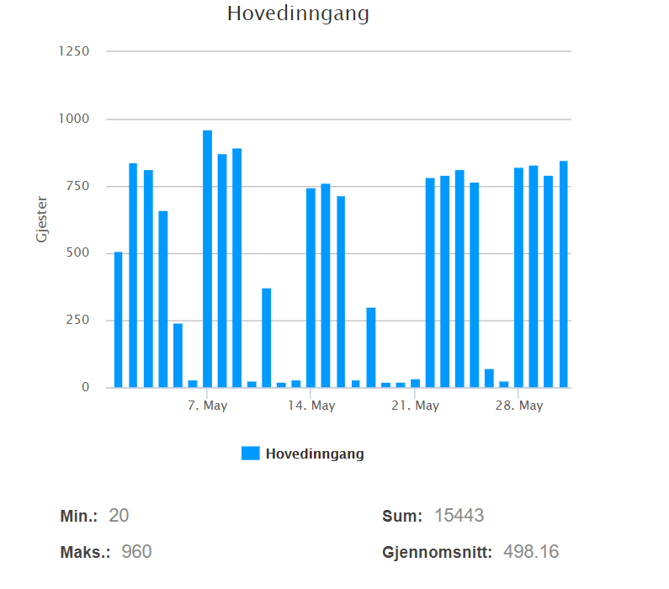
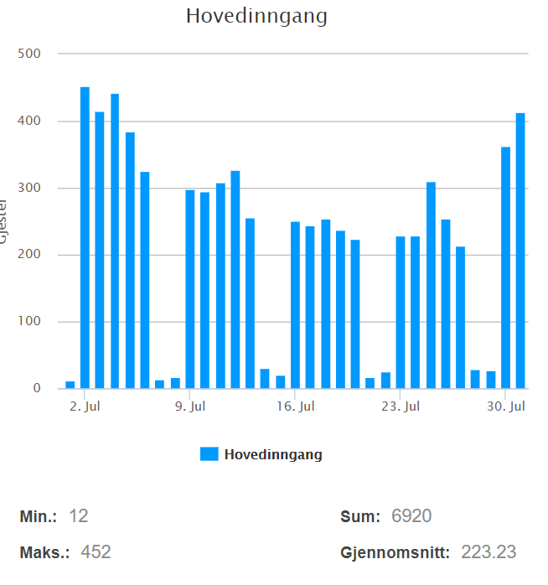
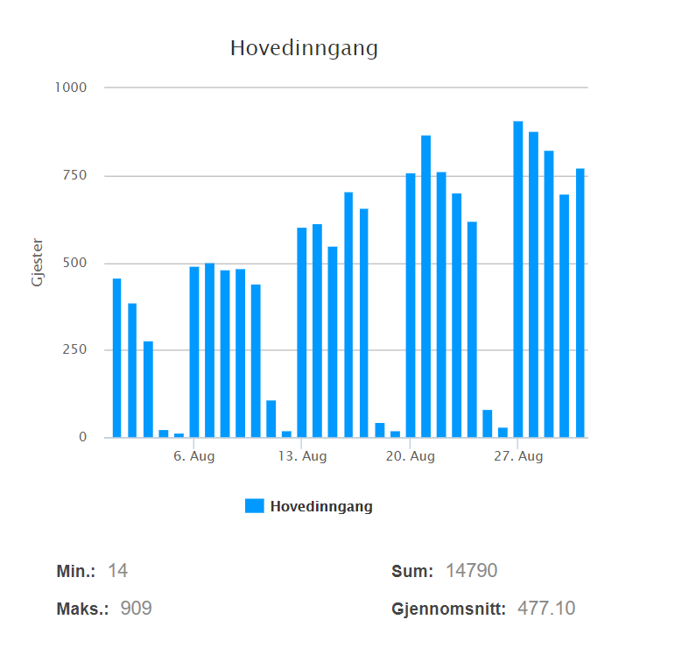
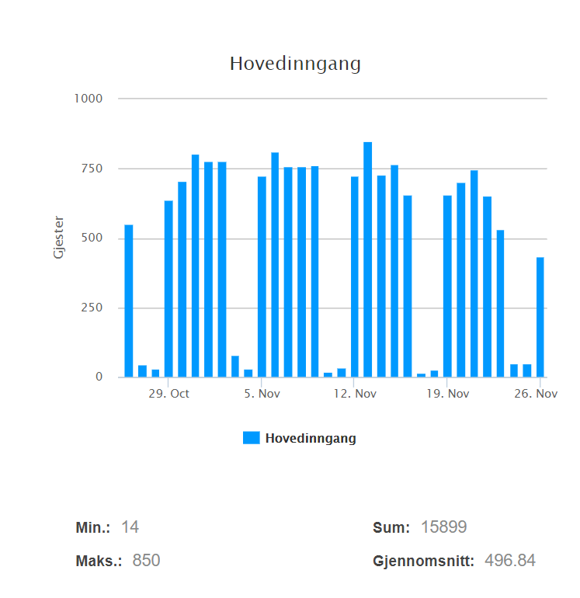
Hovedinngang

Slide 14
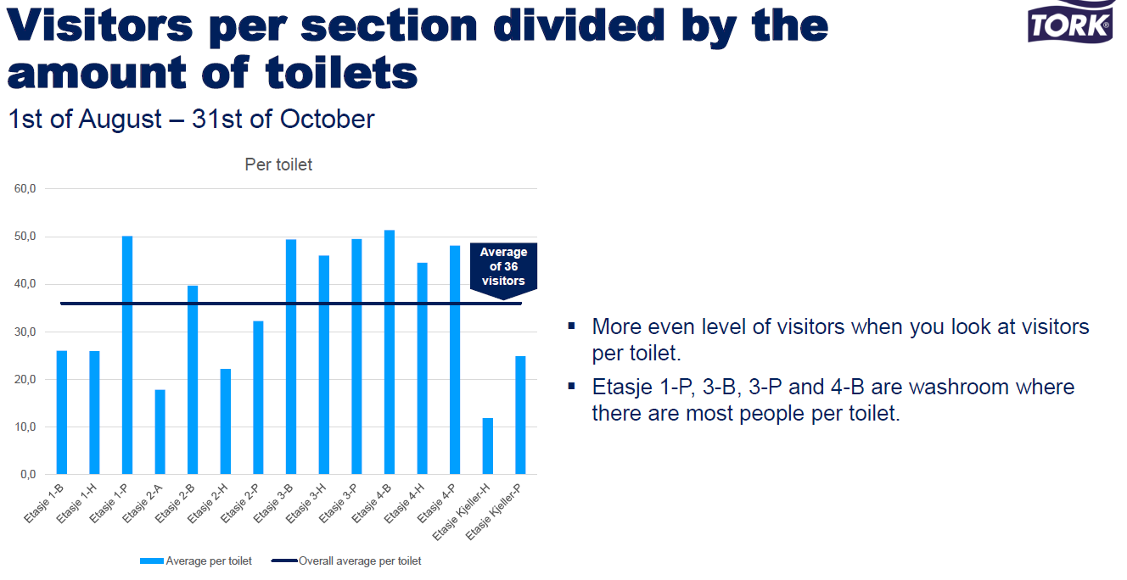

Slide 15
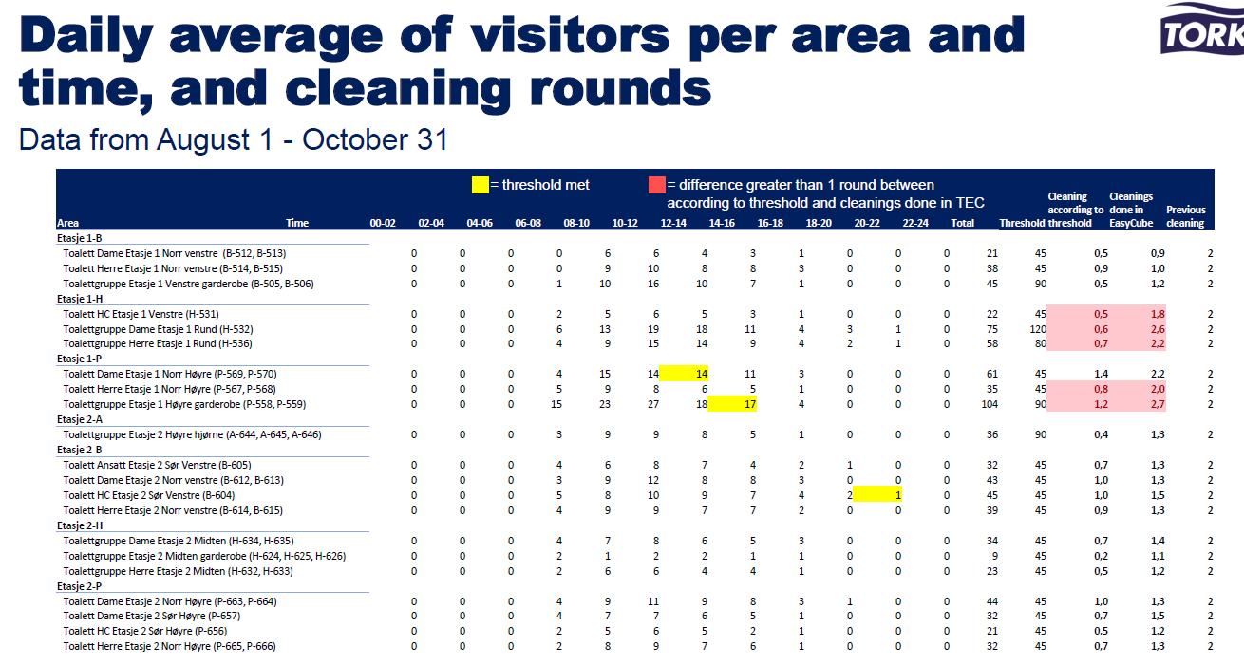

Slide 16
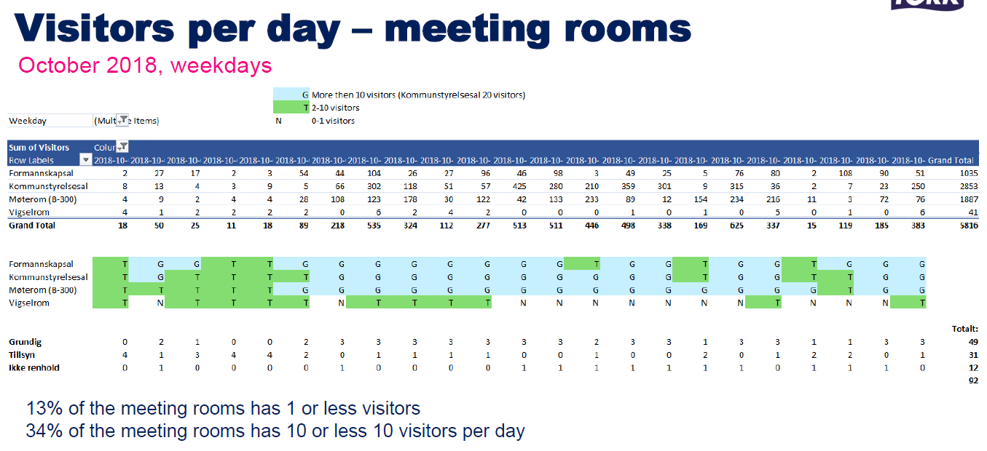

Slide 17
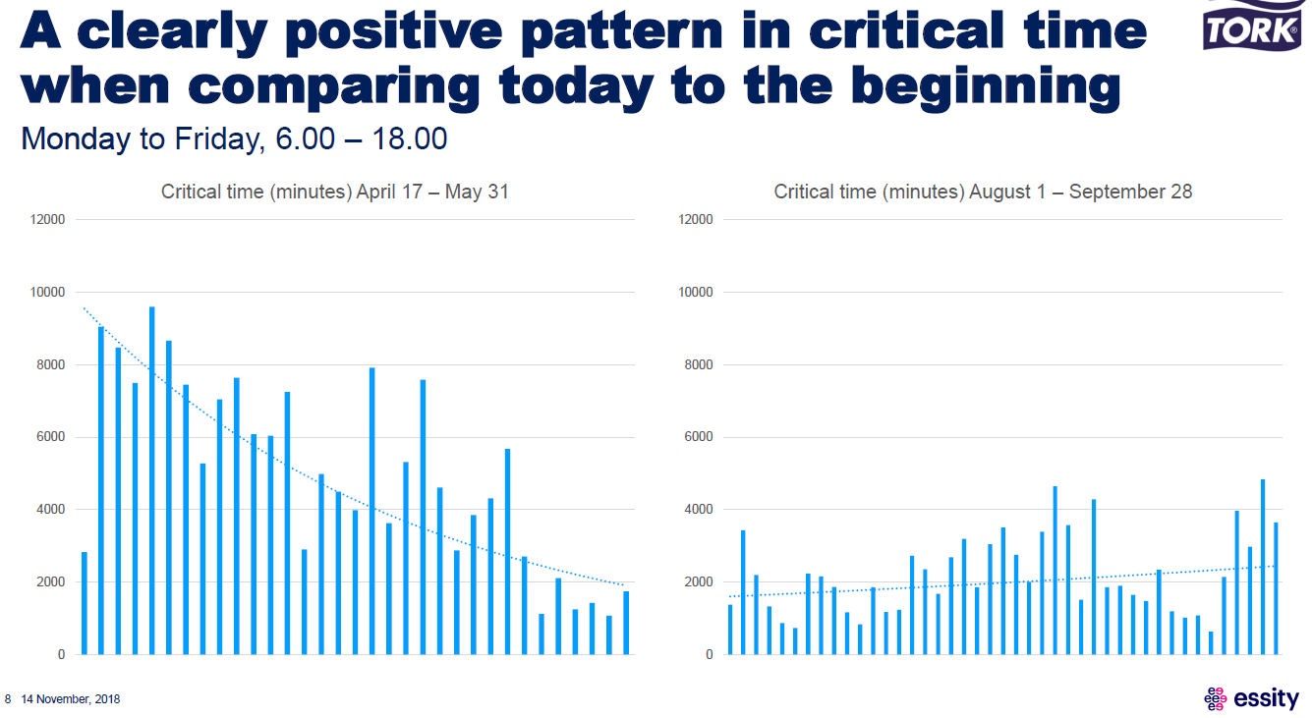

Slide 18
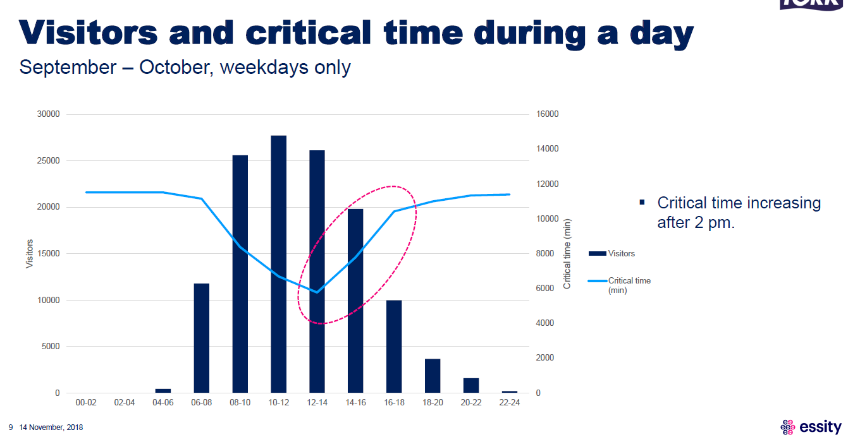

Slide 19
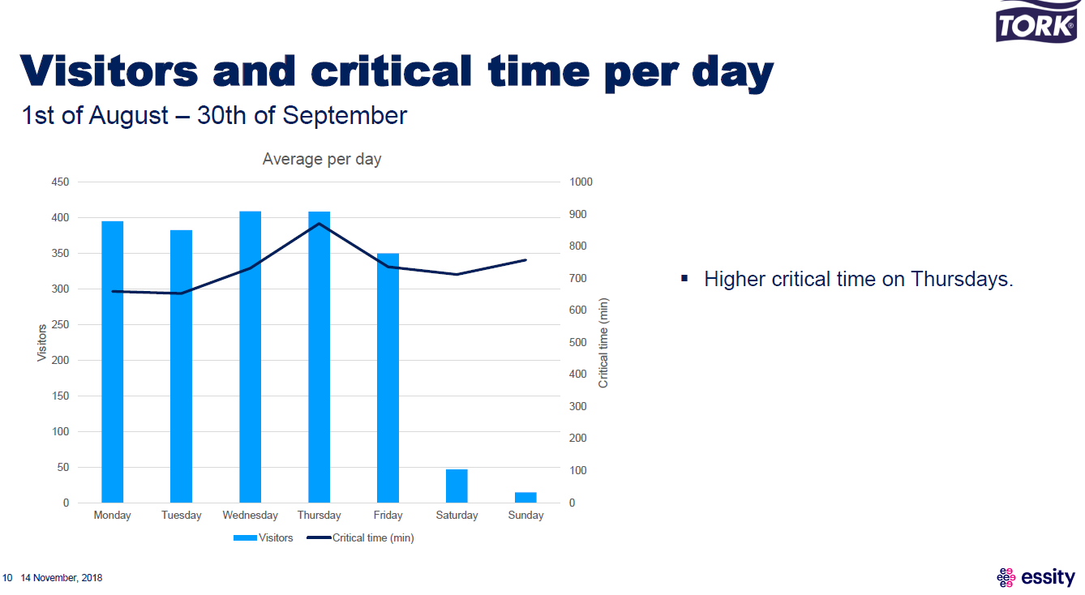

Slide 20
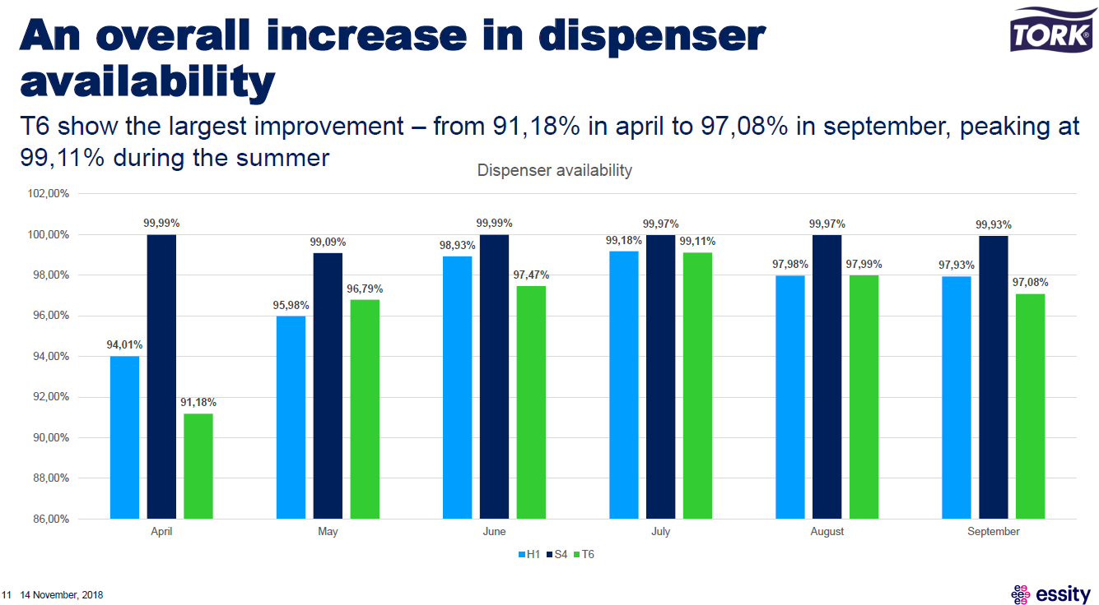

Slide 21
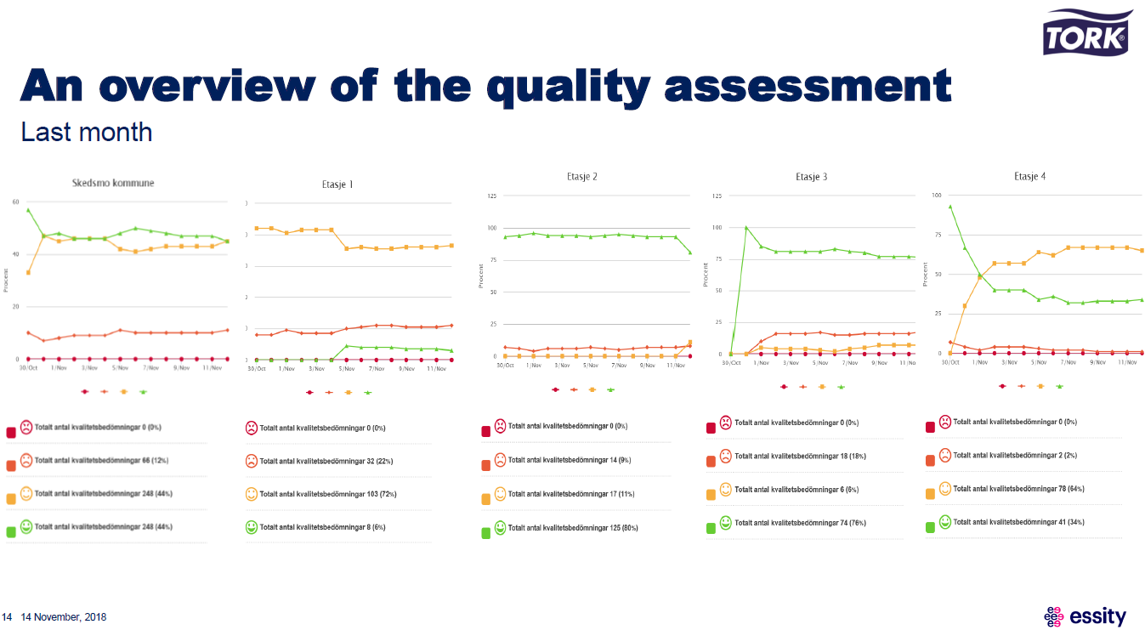

Slide 22
Konklusjon så langt
Viktige data gjør at vi skal planlegge bygget annerledes
Renholder må vurdere mer – snu hodet.
Vi tenker mer behov og ikke faste frekvenser
Prøver ut ulike verdier ift varsler….hvor mange besøk «tåler» et toalett før det må få nytt tilsyn?
Hva «tåler» de store salene?
Endre arbeidstider på et sted hvor det er tilrettelagte arbeidsplasser ☺
Verktøyet til Essity
FM-system

